Slide 1
VY_32_INOVACE_TVÚČH3B_4360 _NES
Výukový materiál v rámci projektu OPVK 1.5 Peníze středním školám
Číslo projektu: CZ.1.07/1.5.00/34.0883
Název projektu: Rozvoj vzdělanosti
Číslo šablony: III/2 Datum vytvoření: 14. 9. 2012 Autor: Mgr. Kateřina Nesrstová
Určeno pro předmět: Tvorba účesu Tematická oblast: Historie účesu Obor vzdělání: Kadeřník (69-51-H/01), 3. ročník Název výukového materiálu: starověké Řecko.
Popis využití: prezentace s úkoly o starověkém Řecku využitím dataprojektoru a notebooku k prohlubování a upevňování učiva.
Učitel může využívat ukázky z filmu TRÓJA dostupných na www.youtube.com, kde žákům ukáže dobové kostýmy, účesy a líčení.
Žáci si zapisují pouze tučně zvýrazněný text z prezentace.
Na základě výkladu učitele a zápisu řeší žáci úkoly (označeny červeně).
Po probrání dvou tematických celků EGYPT, ŘECKO následuje test
Čas: 30 minut

Slide 2
STAROVĚKÉ ŘECKO
1500 př. n. l. – 150 n. l.

Slide 3
ŽIVOTNÍ STYL
Ideálem byla harmonická osobnost, jež spojovala krásu a dobro.
Byl kladen důraz na vyváženou výchovu tělesnou i duševní, citovou i rozumovou.
Každé 4 roky pořádali olympijské hry, kde muži předváděli tělesnou zdatnost a soutěžili v recitaci a zpěvu.
Nejznámější filozofové své doby byli Platón, Sókratés, Aristotelés.
Řecké báje a pověsti (Zeus, Héra, Achilles,…).

Slide 4
Životní styl starých Řeků je prezentován čistotou a kvalitní péčí o tělo.
Několikrát denně prováděli očistu v řekách, moři nebo lázních - veřejné lázně, vany, kádě, parní lázně - (platilo pouze pro muže, ženy se myly pouze doma), masáže vonnými oleji, parfémy všelijakých vůní.
Základem tehdejších kosmetických přípravků byl olivový olej.

Slide 5
ÚPRAVA HLAVY
Obr. 1
ŽENY
kudrnaté vlasy rozpuštěné nebo sepnuté, složité uzly na temeni,
řecký uzel s pěšinkou uprostřed, vlasy sčesané přes uši a pak svázané nahoře.
krátké vlasy – smutek, stáří, otroctví.
mytí vlasů – draselný roztok z popelu dřeva a uhličitan sodný s olejem.

Slide 6
čelenky, stužky, jehlice, síťky, hřebeny,
vlasy se natáčely kulatou železnou nebo měděnou tyčkou (kalamistra),
nejoblíbenější barva vlasů – blond,
paruky, příčesky,
věnce – vavřínové, olivové, dubové,
později účes, kdy se vlasy navíjely přes kovovou obroučku.
Obr. 2

Slide 7
SOUČASNÉ ÚČESY INSPIROVANÉ ANTIKOU
Obr. 3
Obr. 4

Slide 8
Obr. 6
ÚPRAVA HLAVY - MUŽI
Krátké vlasy, hladce oholeni - vojáci, sportovci, mladí muži.
Stužka přes čelo.
Věnce z vavřínu, břečťanu.

Slide 9
Polodlouhé kadeřené a zvlněné vlasy,dlouhé vlasy a vousy – básníci, učenci (později i bradky).
Vousy zpočátku i umělé.
Oblíbená byla kulatá bradka.
Před sluncem se chránili širokým slaměným kloboukem.

Slide 10
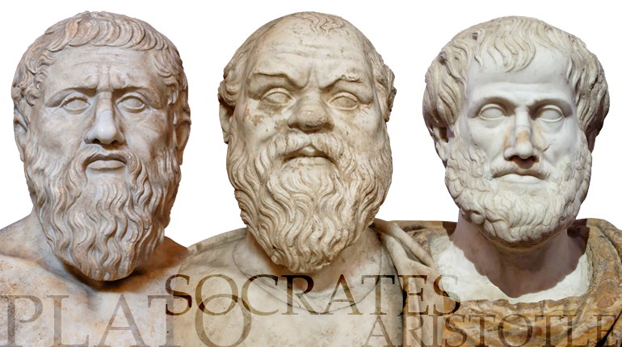
ÚKOLY PRO ŽÁKY:
Ve kterých oborech se proslavili tito muži?
Platón, Sókratés, Aristotelés.
Obr. 10

Slide 11
ÚKOLY PRO ŽÁKY: 2. Jak často se pořádaly olympijské hry? 3. Mohly se olympiády zúčastnit ženy?
Obr. 11

Slide 12
LÍČENÍ
hygiena byla provázena vyspělou kosmetikou,
líčení velmi střídmé,
make-up – běloba olovnatá,
červeň z volského jazyka,
hnědá a černá barva na oční linky,
vonné oleje, masti,
tváře žluté a červené,
rtěnky,
depilační prostředky – krémy, břitvy - nože.

Slide 13
ODÍVÁNÍ - ŽENY
Chitón z jednoho kusu tkaniny, po délce se přeložil a ovinul kolem těla tak, aby přehnutý okraj procházel pod pažemi. Na ramennou spojen sponou. Podvázání v pase a nad pasem.
Obr. 7

Slide 14
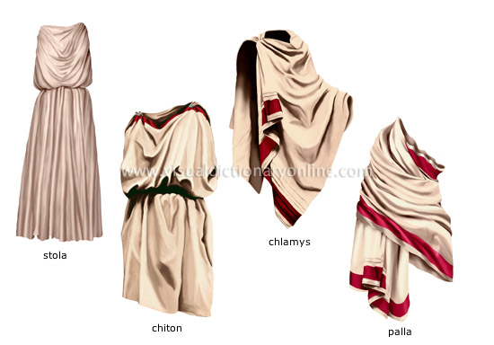
MUŽI
Obr. 9
Chlamys – pláštík,
Himation - řasnatý plášť.
Chitón – obdélníkové kusy tkaniny sešité po stranách, na ramennou sepnuté sponou, v pase přepásané,

Slide 15
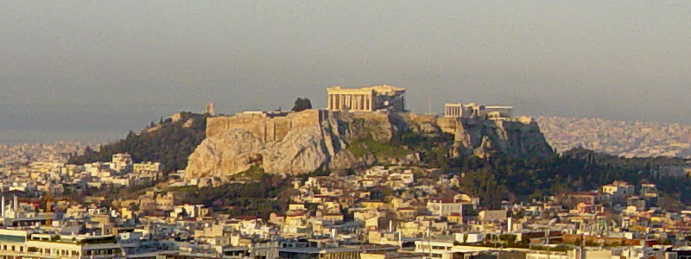
ATHÉNY - AKROPOLIS
Obr. 8

Slide 16
ÚKOLY PRO ŽÁKY
4. Popište společné prvky v účesové tvorbě žen ve starověkém Řecku a účesů z dnešní doby.
5. Ke které příležitosti se využívá inspirace účesy ze starověkého Řecka?
6. Označte do vaší osy období starověkého Řecka 3 věci nebo osobnosti pro toto období typické.

Slide 17
Obr. 1, 2, 5, 6 - LÜHR, G. Výtvarná výchova a základní techniky pro učební obor kadeřník. Praha : Sobotáles cz, 2004.
ISBN 80-86706-03-6. s. 120
Obr. 3 - http://www.mojasvadba.sk/fotoblog/sintea/album/hadam-sa-to-podari/6087804/
Obr. 4 - http://teresssky-svet.blog.cz/0904
Obr. 7 - http://en.wikipedia.org/wiki/Himation
Obr. 8 http://cs.wikipedia.org/wiki/Akropolis
Obr. 11 - http://www.novinky.cz/veda-skoly/244286-kolebku-olympijskych-her-smetlo-nicive-tsunami.html
Obr. 9 - http://www.historiasztuki.com.pl/strony/009-01-00-HISTORIA-UBIORU.html

